Slide 1

Juin 2026
Notes:
Au cours de cette présentation, Nous allons abordés les réalisations du Laboratoire d’Innovation de donnée de l’ANStat appelé le DataLab,
Je suis Koné Kinin, data Scientiste.
Cette présentation va s’articuler autour de 3 axes, notamment la présentation du datalab, puis les réalisations pour l’Innovation et la modernisation et enfin nous aborderons les perspectives.

Slide 2
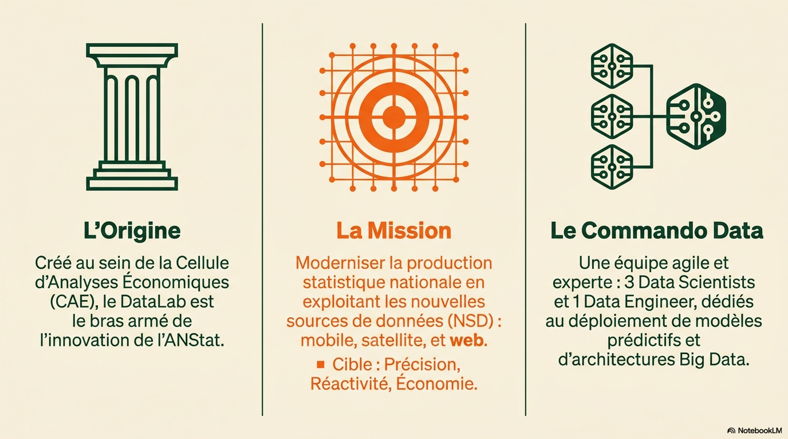

Slide 3
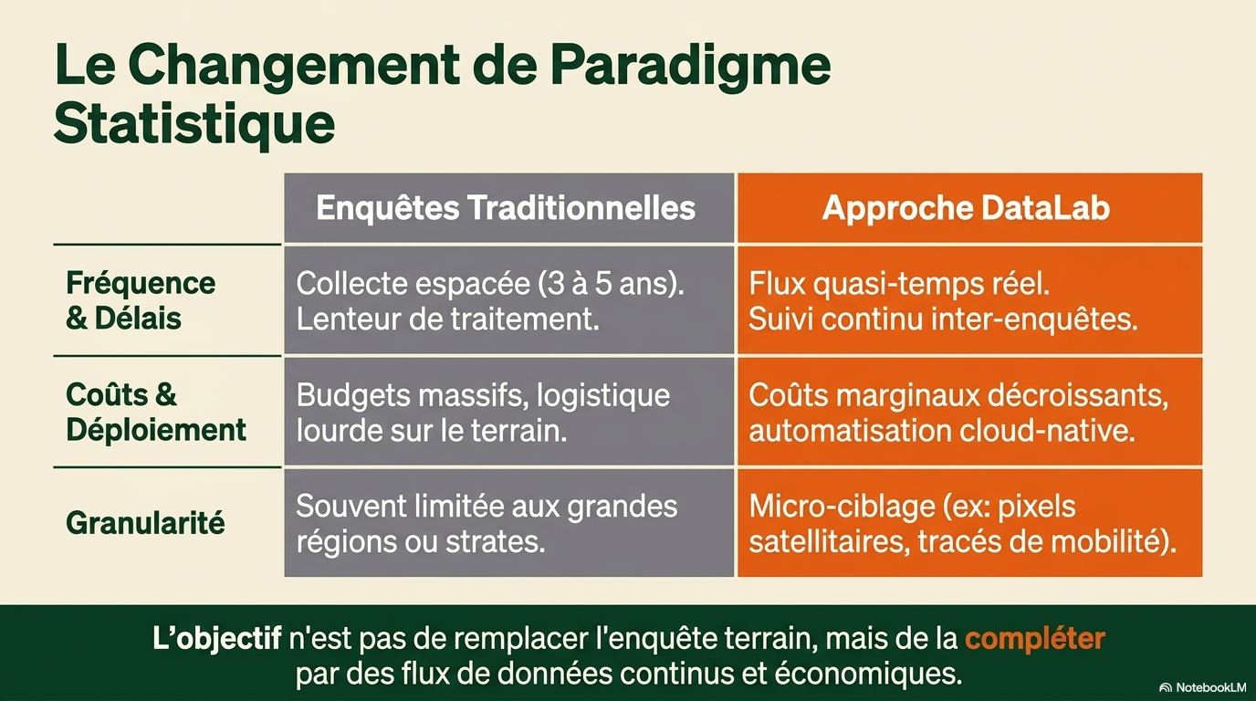
Notes:
Pour comprendre la valeur de notre démarche, comparons l’approche traditionnelle à celle du DataLab.

Slide 4
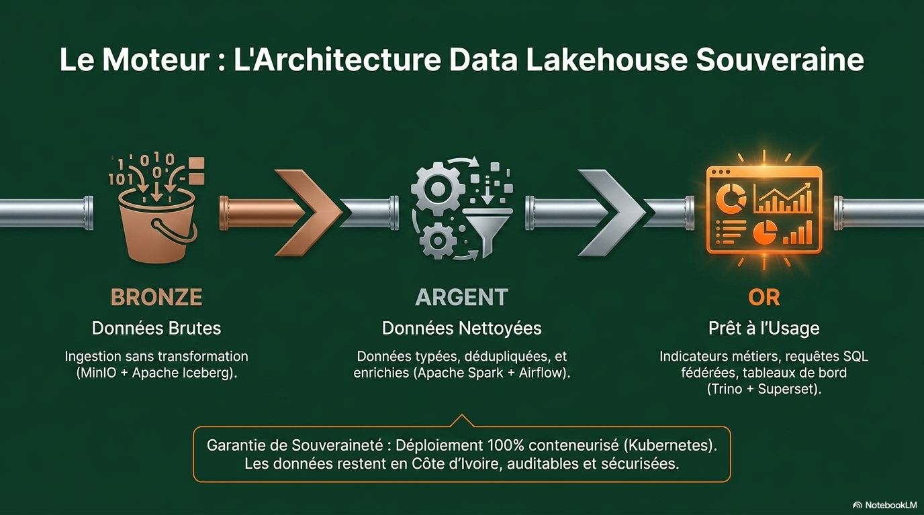
Notes:
Comment transformons-nous concrètement ces flux continus de statistiques fiables ?
Et bien, Tout repose sur une architecture DataLakeHouse en médaillon qui transforme la donnée à l’indicateur prêt.
Cette architecture permet de gouverner de façon structurée des données de masses .
Elle nous permet de faire l’audit, de tracer et de faire du versionnage de données.

Slide 5
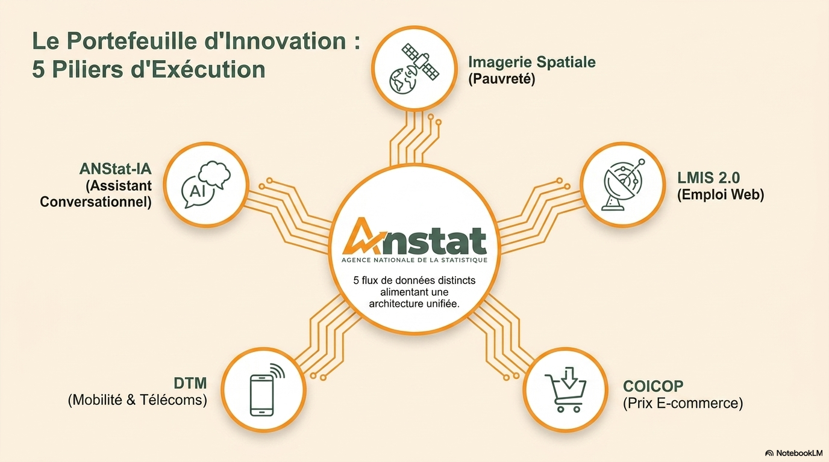
Notes:
Sur cette archicture de gouvernance de données, vient se greffer notre portefeuille d’Innovation avec 5 projets phares, notamment:
l’Assistant conversationnel IA, ANStat IA
Le projet d’estimation de la pauvreté par Imagerie satellitaire
Le projet d’Analyse d’offre d’emploi en ligne sur le marché ivoirien
La collecte des prix sur les plateformes de e-commerce pour le calcul de l’IHPC
Le projet d’utilisation de données de téléphonie mobile pour la migration qui est en cours.
Nous allons ainsi abordés une à une les réalisations innovantes du DataLab.

Slide 6
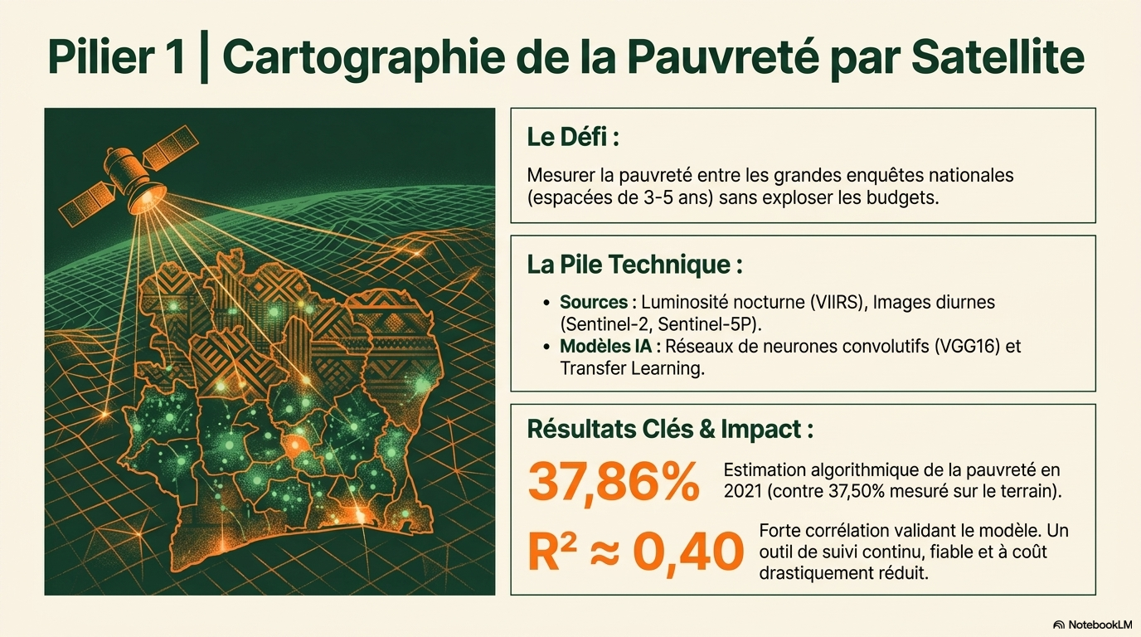
Notes:
Au sujet de l’utilisation des images satellitaires pour l’estimation de l’incidence de la pauvreté.

Slide 7
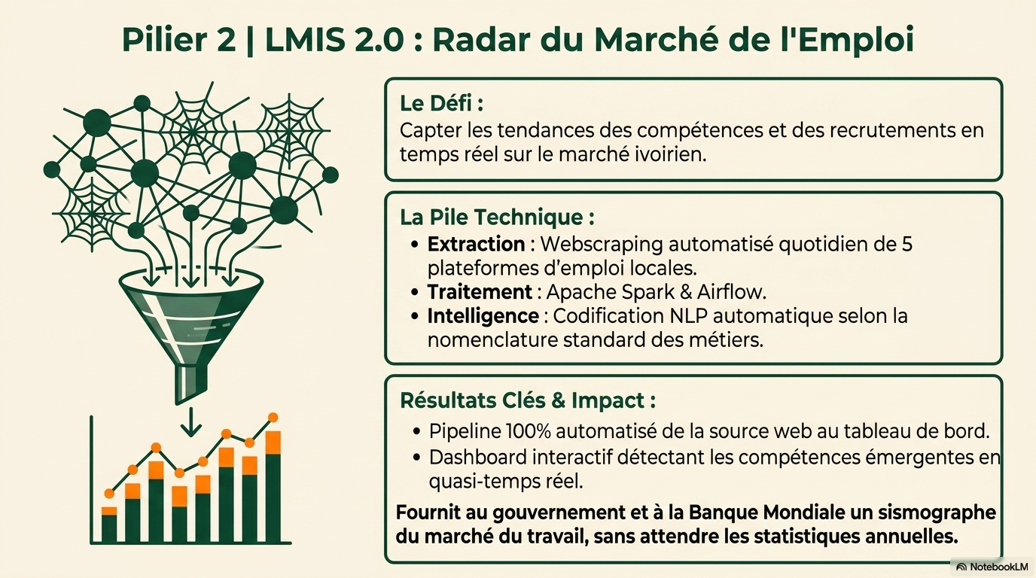

Slide 8
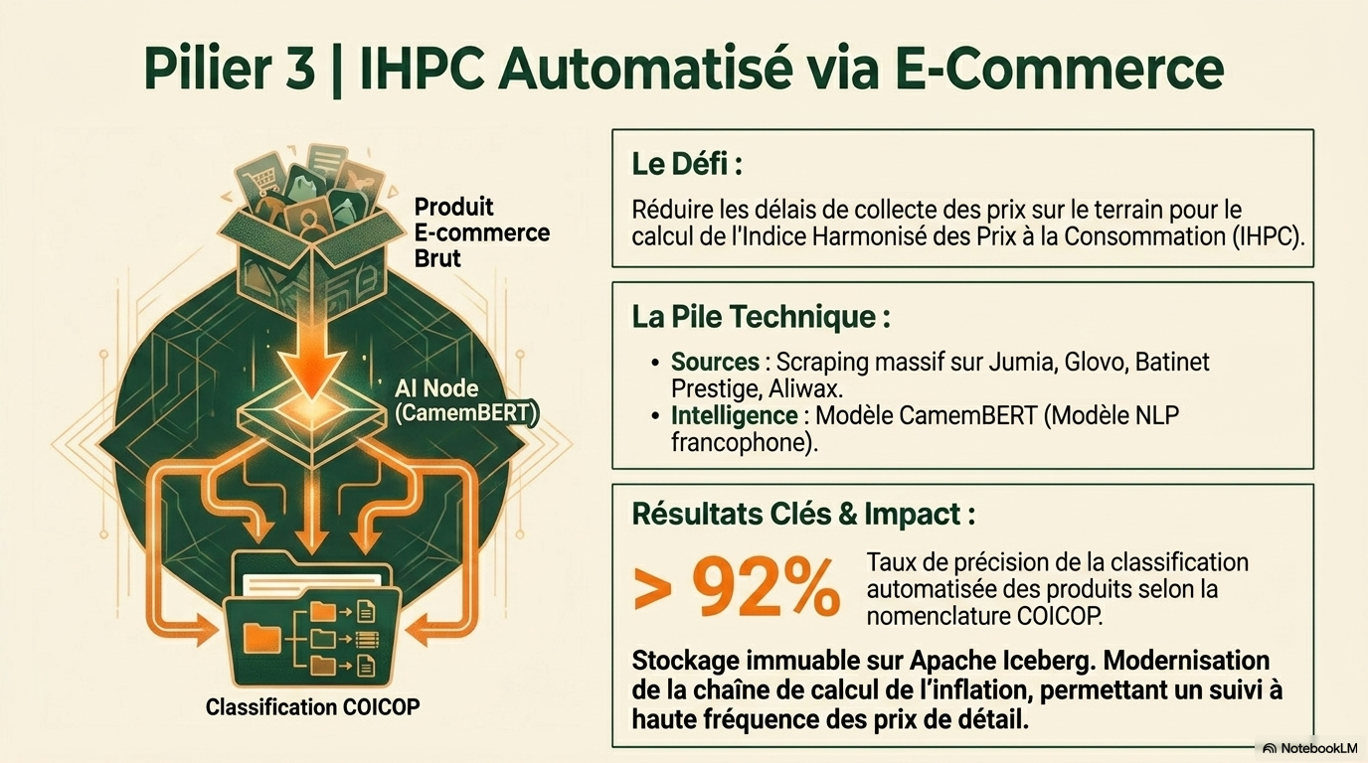

Slide 9
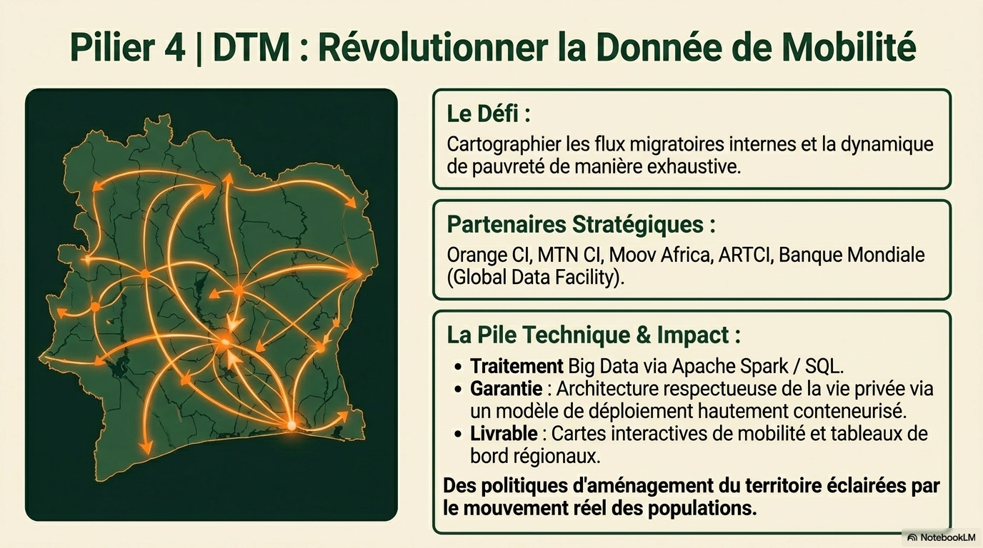

Slide 10
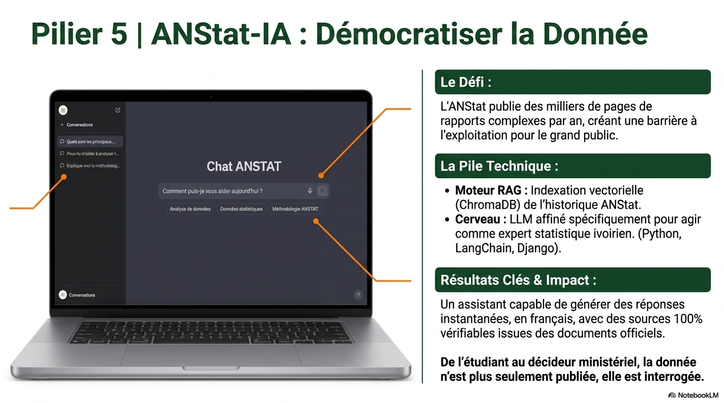
https://chat.anstat.ci/

Slide 11
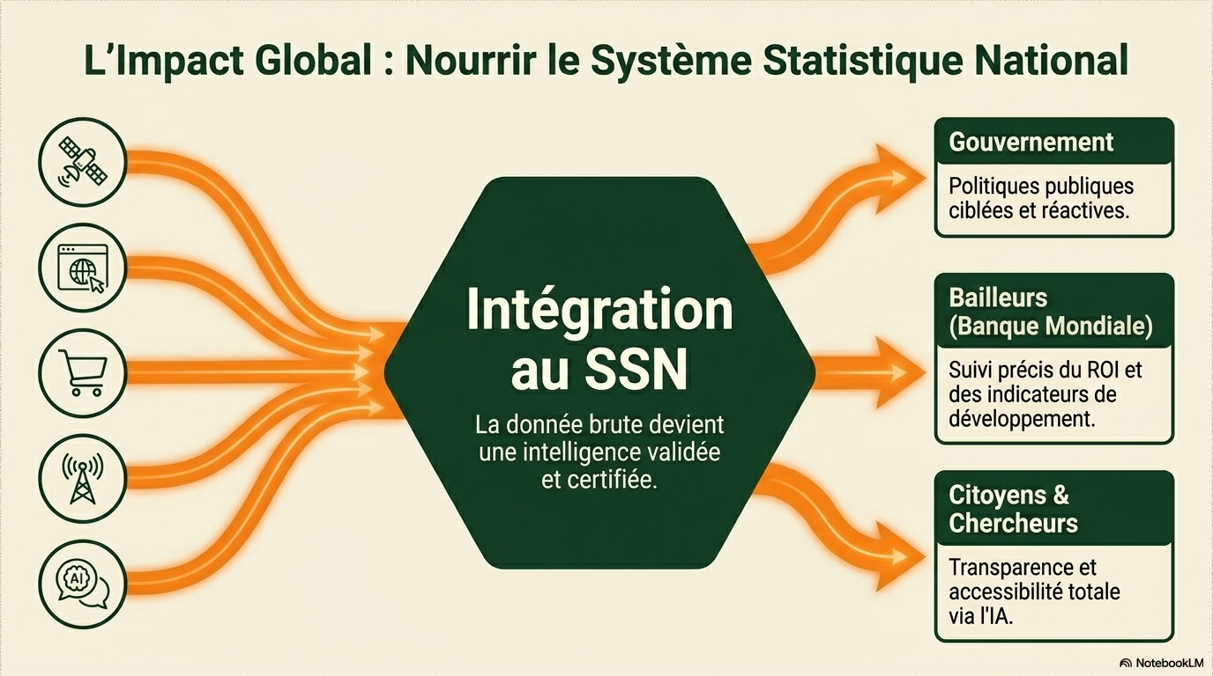
Notes:
Voilà donc nos 5 piliers, mais leur véritable force résident dans leur convergence.
Pris ensemble, ces 5 flux nourrissent un même système statistique National.
Ainsi la donnée brute devient une intelligence validée et certifiée et cette intégration au Système Statistique National servira:
Aux gouvernements pour des politiques publiques ciblées et réactives.
Elle servira aux bailleurs, tels que la Banque Mondiale pour le suivi des indicateurs de développement;
Enfin, aux Citoyens et chercheurs;

Slide 12
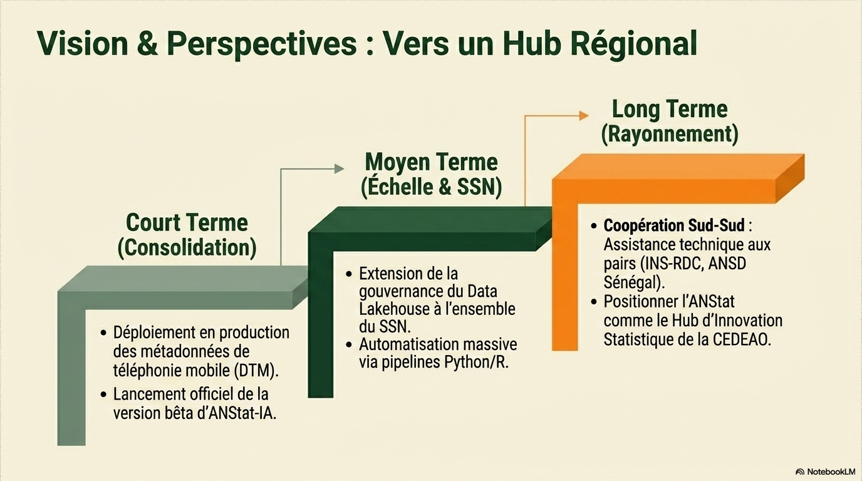
Notes:
Si tels sont les bénéfices d’aujourd’hui, quelle est notre trajectoire pour demain ?
Notre vision se déploie en 3 temps:
La consolidation
Le passage à l’échelle
Et enfin le rayonnement.
Ainsi, nous envisageons sur un court terme,
Le lancement officiel de la version beta d’ANStat-IA;
Le déploiement en production des indicateurs issus des métadonnées de téléphonie mobile
Sur le moyen terme, nous envisageons étendre la gouvernance de l’architecture DataLake house à l’ensemble du SSN
Et à long terme, positionner l’ANStat comme le Gub d’Innovation statistique de la sous-région.

Slide 13

Notes:
Je vous remercie.

